Slide 1
Администрация города Екатеринбурга
О мерах по реализации Постановления Правительства Российской Федерации от 25.03.2015 № 272
«Об утверждении требований к антитеррористической защищенности мест массового пребывания людей и объектов (территорий), подлежащих обязательной охране полицией и форм паспортов безопасности таких мест и объектов (территорий)» на территории муниципального образования «город Екатеринбург»
КОМИТЕТ АДМИНИСТРАТИВНЫХ ОРГАНОВ

Slide 2
Основные нормативно-правовые акты, регламентирующие вопросы антитеррористической защищенности зданий и сооружений
1. Конституция Российской Федерации
2. Федеральный закон от 06 октября 1999 г. № 184-ФЗ «Об общих принципах организации законодательных (представительных) и исполнительных органов государственной власти субъектов Российской Федерации»
3. Федеральный закон от 27 декабря 2002 г. № 184-ФЗ «О техническом регулировании»
4. Федеральный закон от 6 октября 2003 г. № 131-ФЗ «Об общих принципах организации местного самоуправления в Российской Федерации»
5. Федеральный закон от 6 марта 2006 г. № 35-ФЗ «О противодействии терроризму»
6. Федеральный закон от 30 декабря 2009 г. № 384-ФЗ «Технический регламент о безопасности зданий и сооружений»
7. Указ Президента Российской Федерации от 14 июня 2012
уровней террористической опасности, предусматривающих принятие дополнительных мер по обеспечению безопасности личности, общества и государства»
8. Концепция противодействия терроризму в Российской Федерации (утверждена Президентом Российской Федерации 5 октября 2009 года)
9. Постановление Правительства Российской Федерации от 15 февраля 2011 г. № 73 «О некоторых мерах по совершенствованию подготовки проектной документации в части противодействия террористическим актам»
10. Приказ Минрегиона России от 5 июля 2011 г. № 320 «Об утверждении свода правил «Обеспечение антитеррористической защищенности зданий и сооружений. Общие требования проектирования» (вместе с «СП 132.13330.2011. Свод правил. Обеспечение антитеррористической защищенности зданий и сооружений. Общие требования проектирования»)

Slide 3
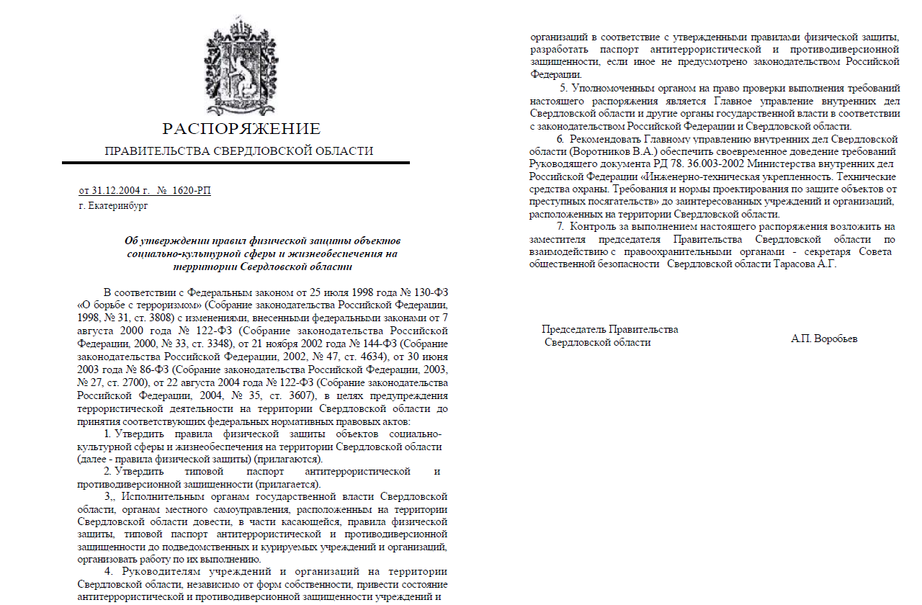

Slide 4
Постановление Правительства РФ от 25.12.2013 № 1244 « Об антитеррористической защищенности объектов (территорий)»
Правила устанавливают порядок разработки требований к антитеррористической защищенности объектов (территорий), за исключением объектов транспортной инфраструктуры, транспортных средств и объектов топливно-энергетического комплекса и паспорта безопасности объектов (территорий)

Slide 5
Перечень объектов, требования к которым утверждены Правительством Российской Федерации (часть 1)
1. Объекты ракетно-космической промышленности (ПП Российской Федерации от 18.03.2015 № 252)
2. Объекты Федеральной миграционной службы (ПП Российской Федерации от 03.04.2015 № 324)
3. Объекты спорта (ПП Российской Федерации от 06.03.2015 № 202)
4. Объекты таможенных органов (ПП Российской Федерации от 05.12.2014 № 1328)
5. Объекты Федеральной службы по надзору в сфере защиты прав потребителей и благополучия человека (ПП Российской Федерации от 03.12.2014 № 1309)
6. Объекты уголовно-исполнительной системы (ПП Российской Федерации от 14.11.2014 № 1193)
7. Объекты Министерства связи и массовых коммуникаций Российской Федерации, Федеральной службы по надзору в сфере связи, информационных технологий и массовых коммуникаций; Федерального агентства связи; Федерального агентства по печати и массовым коммуникациям, а также подведомственных им организаций (ПП Российской Федерации от 30.10.2014 № 1130)

Slide 6
Перечень объектов, требования к которым утверждены Правительством Российской Федерации (часть 2)
8. Объекты Федеральной службы по техническому и экспортному контролю, ее территориальных органов и подведомственных организаций (ПП Российской Федерации от 29.08.2014 № 875)
9. Военные объекты Вооруженных сил Российской Федерации (ПП Российской Федерации от 09.08.2014 № 789)
10. Объекты (территории) Министерства юстиции Российской Федерации (ПП Российской Федерации от 23.08.2014 № 853)
11. Объекты (территории) Государственной корпорации по атомной энергии «Росатом» (ПП Российской Федерации от 29.08.2014 № 876)
12. Объекты (территории) Федерального агентства специального строительства (ПП Российской Федерации от 22.10.2014 № 1093)
13. Объекты (территории) промышленности (ПП Российской Федерации от 18.12.2014 № 1413)
14. Объекты (территории) Федеральной службы Российской Федерации по контролю за оборотом наркотиков (ПП Российской Федерации от 06.03.2015 № 203)
15. Объекты (территории) органов федеральной фельдъегерской связи (ПП Российской Федерации от 18.03.2015 № 253)

Slide 7
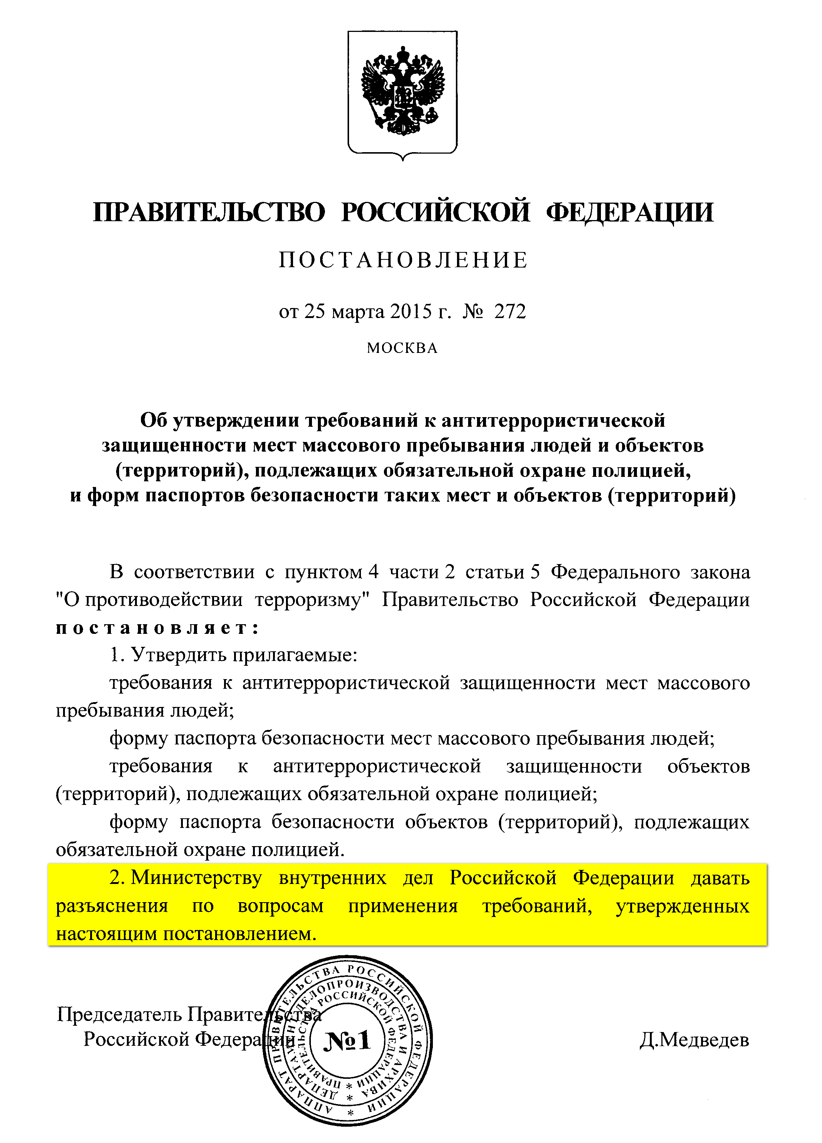

Slide 8
Порядок создания межведомственной комиссии
Комиссию возглавляет руководитель исполнительного органа государственной власти субъекта РФ (глава муниципального образования), на территории которого расположено место массового пребывания людей, либо уполномоченное им должностное лицо.
В состав комиссии включаются собственник места массового пребывания людей или лицо, использующее место массового пребывания людей на ином законном основании, представители УФСБ, территориальных органов МВД РФ, МЧС РФ. При необходимости к работе комиссии привлекаются представители собственников объектов, которые располагаются в границах места массового пребывания людей либо в непосредственной близости к нему.

Slide 9
Федеральный закон от 06.03.2006 № 35-ФЗ «О противодействии терроризму» Принят Государственной Думой 26 февраля 2006 года Одобрен Советом Федерации 1 марта 2006 года
пункт 6 статьи 3
«Антитеррористическая защищенность объекта (территории) - состояние защищенности здания, строения, сооружения, иного объекта, места массового пребывания людей, препятствующее совершению террористического акта.
Под местом массового пребывания людей понимается территория общего пользования поселения или городского округа, либо специально отведенная территория за их пределами, либо место общего пользования в здании, строении, сооружении, на ином объекте, на которых при определенных условиях может одновременно находиться более пятидесяти человек».

Slide 10
Порядок расчета количества людей на объекте (территории)
Плановое максимальное количество людей определяется исходя из специфики ММПЛ с учетом действующих правил и стандартов, например «СП 42.13330.2011. Свод правил. Градостроительство. Планировка и застройка городских и сельских поселений. Актуализированная редакция СНиП 2.07.01-89*» (утвержден приказом Минрегиона России от 28 декабря 2010 г. № 820), Правил противопожарного режима в Российской Федерации, утвержденных постановлением Правительства Российской Федерации от 25 апреля 2012 г. № 390.

Slide 11
Ответственность за неисполнение решения АТК
КоАП РФ, Статья 19.5.1. Неисполнение решения коллегиального органа, координирующего и организующего деятельность по противодействию терроризму
(введена Федеральным законом от 05.05.2014 N 130-ФЗ)
Неисполнение решения сформированного по решению Президента Российской Федерации на федеральном уровне коллегиального органа, координирующего и организующего деятельность федеральных органов исполнительной власти, органов исполнительной власти субъектов Российской Федерации и органов местного самоуправления по противодействию терроризму, которое принято в пределах компетенции указанного коллегиального органа, -
влечет наложение административного штрафа на граждан в размере от трех тысяч до пяти тысяч рублей; на должностных лиц - от тридцати тысяч до пятидесяти тысяч рублей или дисквалификацию на срок от одного года до трех лет; на юридических лиц - от трехсот тысяч до одного миллиона рублей или административное приостановление деятельности на срок до девяноста суток.

Slide 12
В перечень не включаются следующие объекты (территории):
Объекты и территории, утвержденные нормативными правовыми актами федеральных органов государственной власти
Объекты и территории, которые относятся к сфере деятельности соответствующих органов исполнительной власти субъектов Российской Федерации
Территории и места, на которых при определенных условиях может одновременно находиться более 50 человек, но правообладателями которых являются федеральные органы исполнительной власти

Slide 13
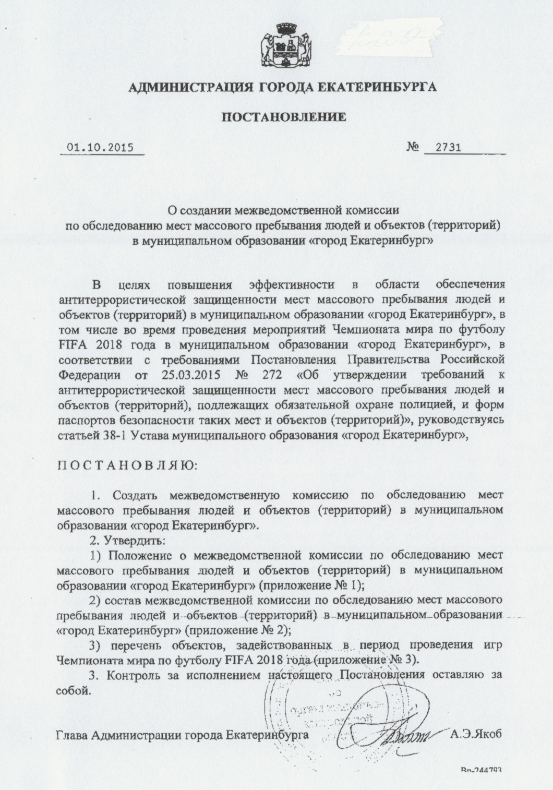

Slide 14
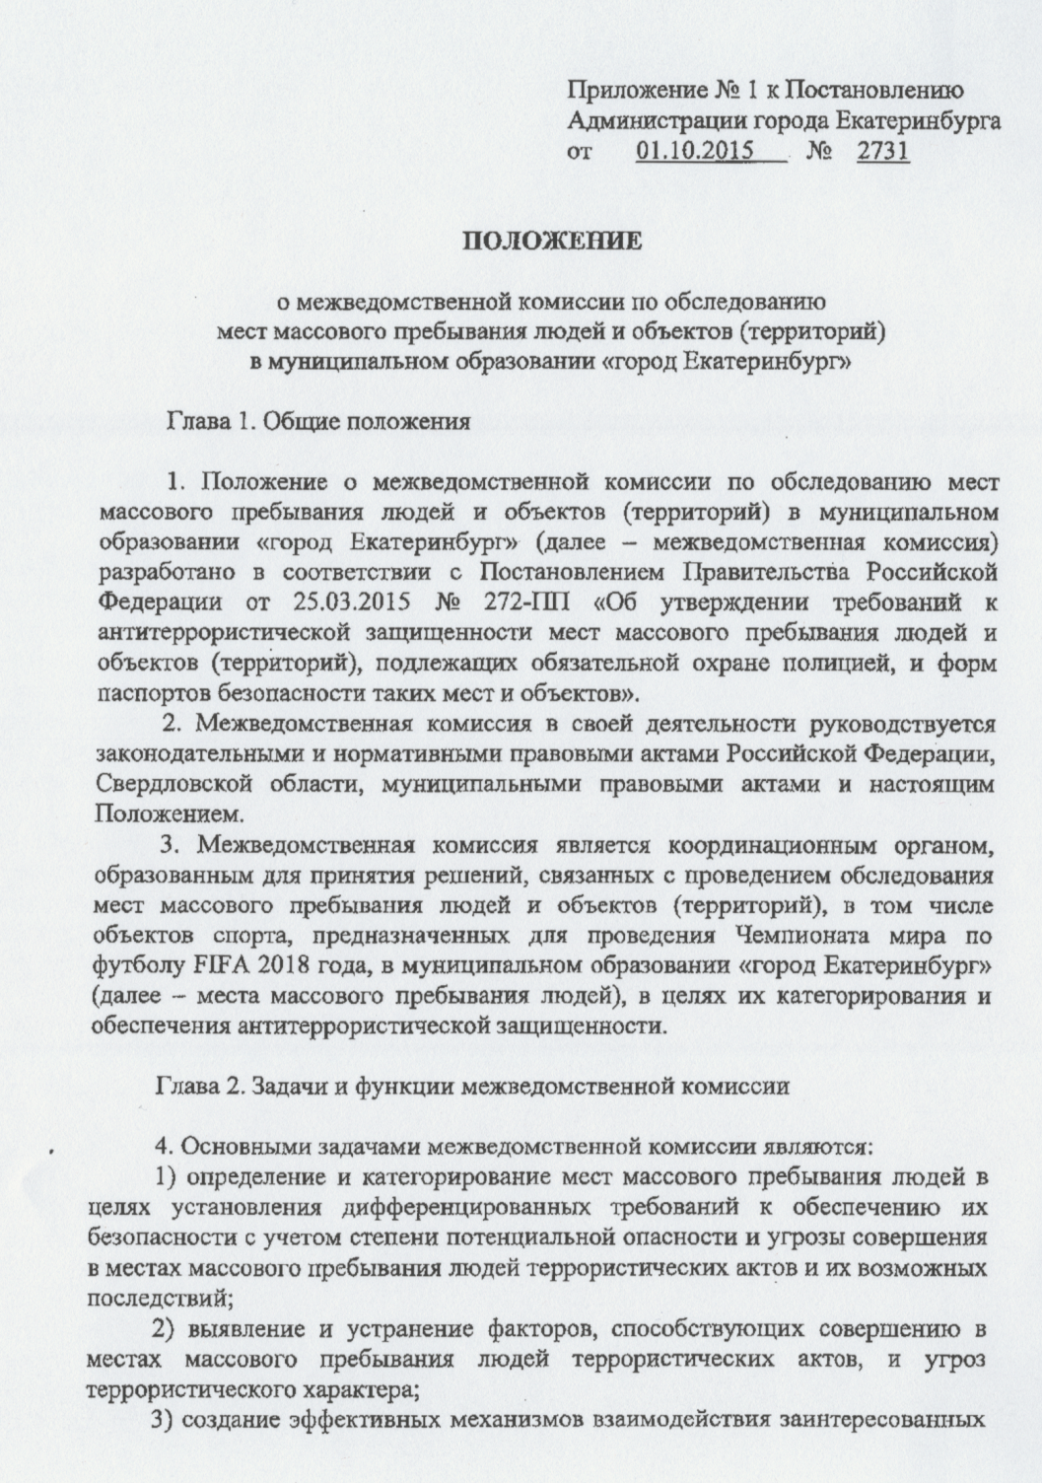

Slide 15
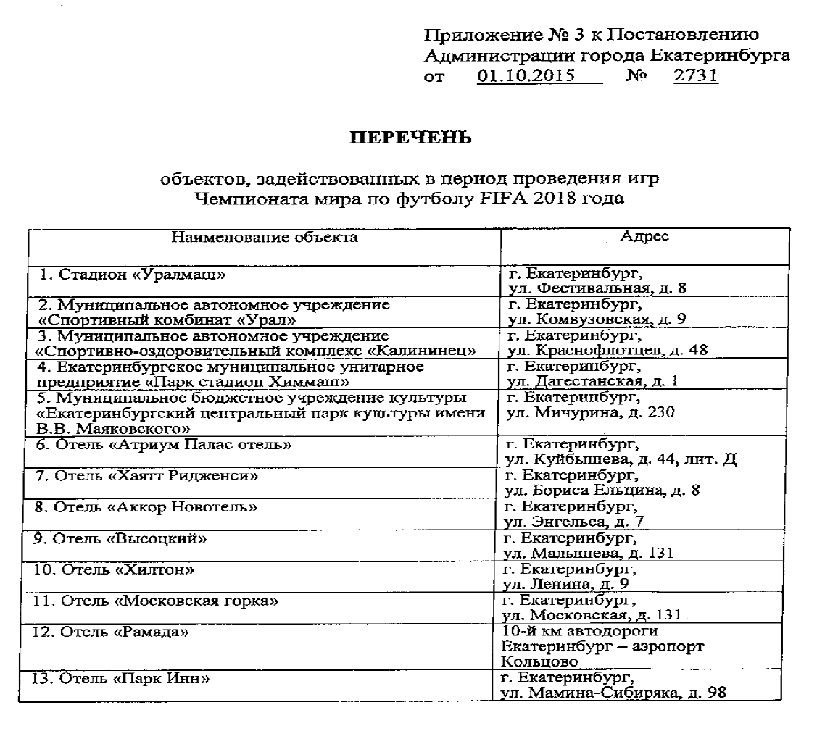

Slide 16
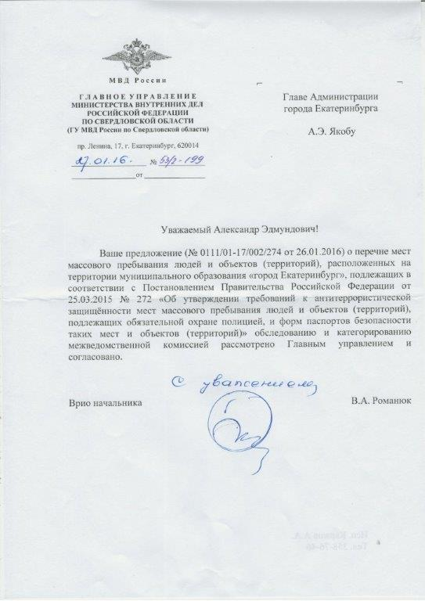
Перечень
мест массового пребывания людей и объектов (территорий), расположенных на территории муниципального образования «город Екатеринбург»
1. Администрация города Екатеринбурга
2. Администрации районов города Екатеринбурга
3. Гостиницы, мини гостиницы, хостелы, от 50 мест включительно
4. Дворцы культуры
5. Исторический сквер
6. Кинотеатры, киноконцертные залы
7. Магазины и другие объекты розничной торговли от 1000 кв.м. вкл.
8. Объекты розничной торговли, от 50 мест вкл.
9. Парки культуры и отдыха
10. Площадь 1905 года
11. Площадь Первой пятилетки
12. Площадь Труда
13. Октябрьская площадь
14. Площадь Виза
15. Площадь Кирова
16. Площадь Российской Армии
17. Рестораны, кафе
18. Рынки
19. Муниципальные образовательные и дошкольные учреждения
20. Муниципальные лечебно-профилактические учреждения
21. Муниципальные учреждения дополнительного образования детей
22. Музеи
23. Муниципальные театры
24. Торговые и торгово-развлекательные центры
25. Учреждения культуры
26. Учреждения социального обслуживания населения

Slide 17
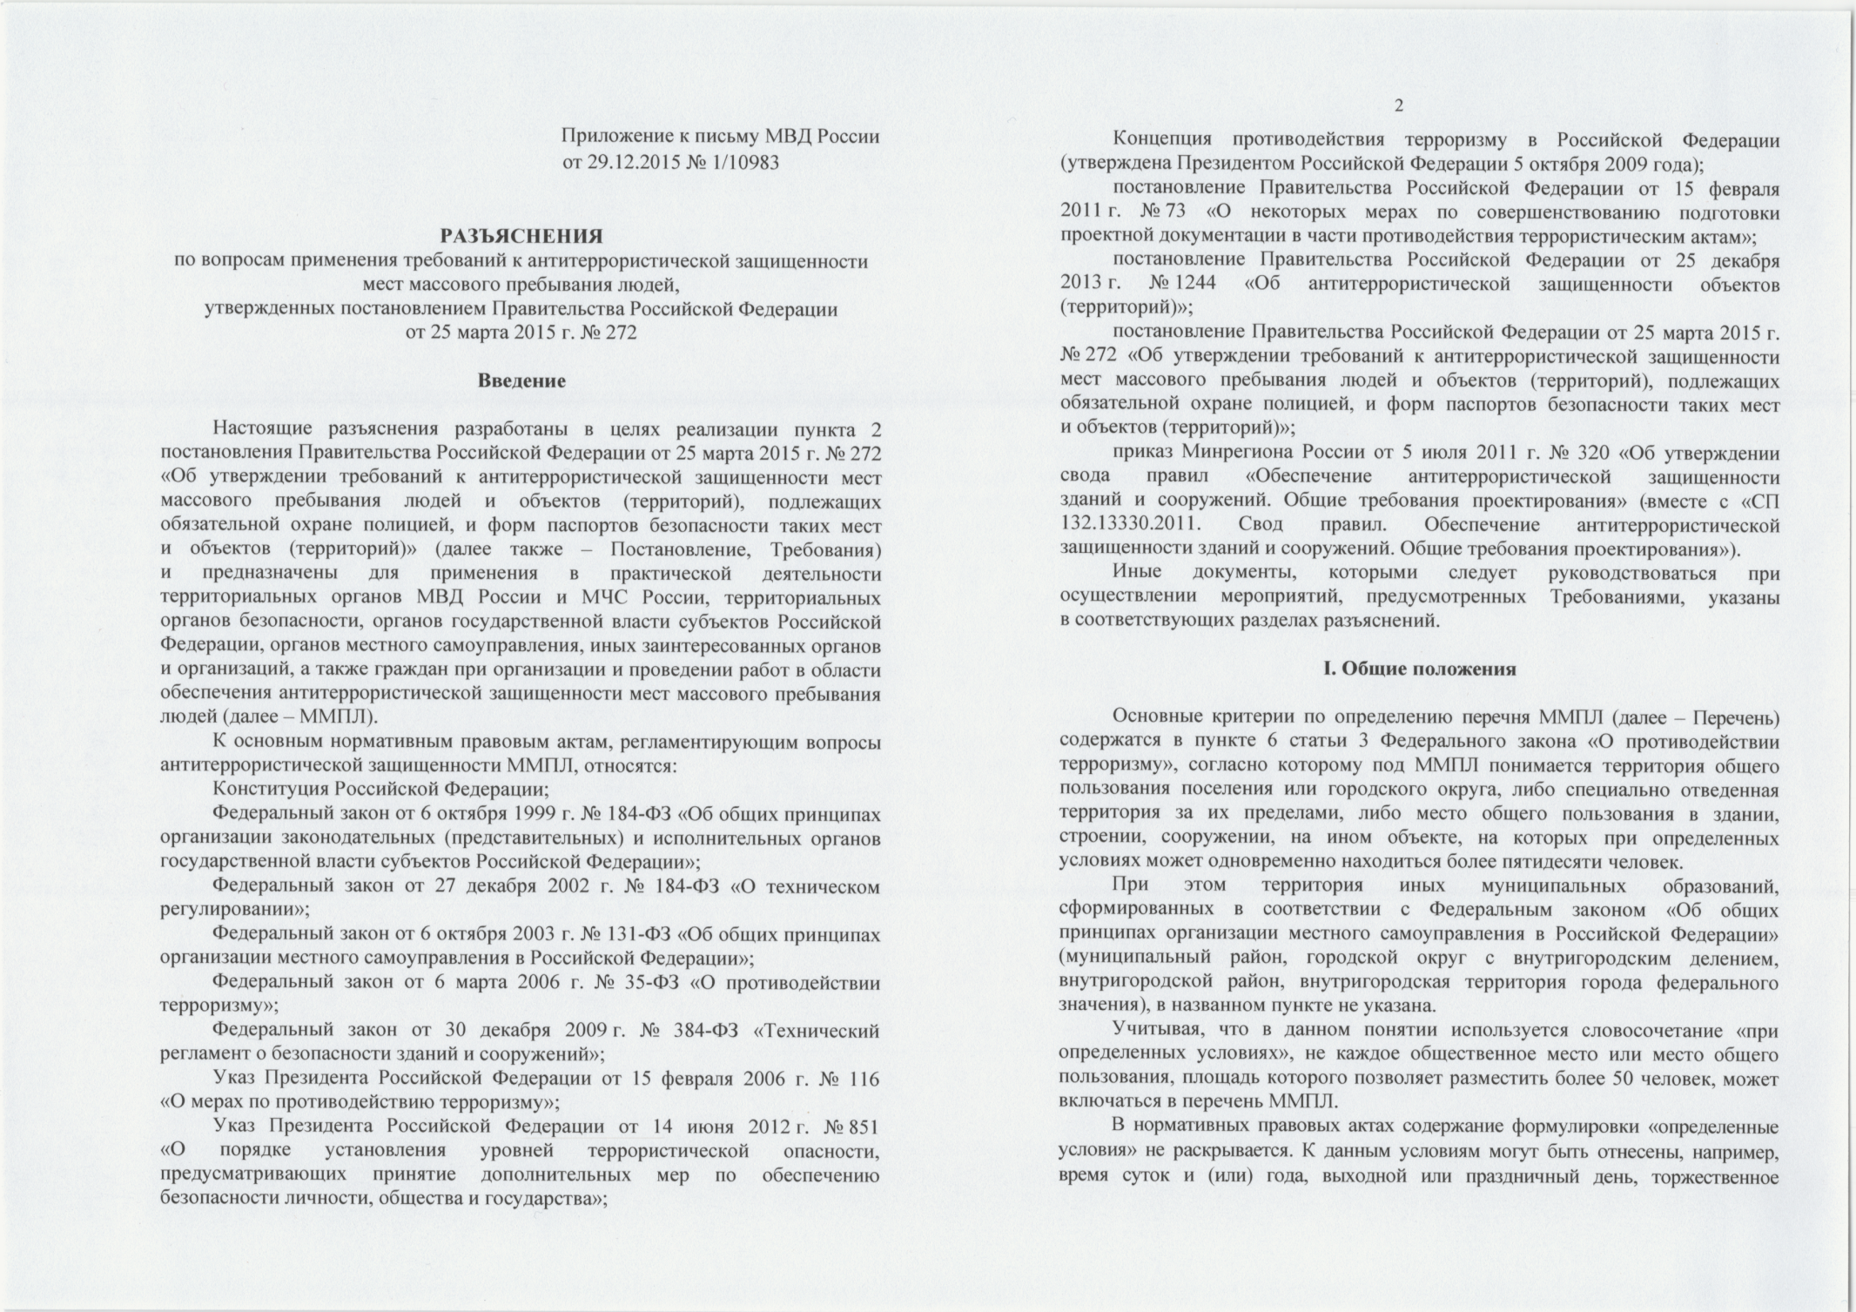

Slide 18
З А Д А Ч И межведомственных комиссий администраций районов горда Екатеринбурга
1. Составить и утвердить нормативно-правовыми актами перечень объектов (территорий) ММПЛ, расположенных на территории администрации района, без учета объектов, принадлежащих субъекту Российской Федерации (Свердловская область) и указанных выше федеральных органов исполнительной власти
2. Уведомить руководителей объектов (территорий), включенных в перечень объектов (территорий) ММПЛ о необходимости разработки Паспорта безопасности, при необходимости направить в их адрес образцы паспортов, актов и методических рекомендаций
3. Организовать комиссионное обследование и категорирование объектов (территорий) ММПЛ

Slide 19
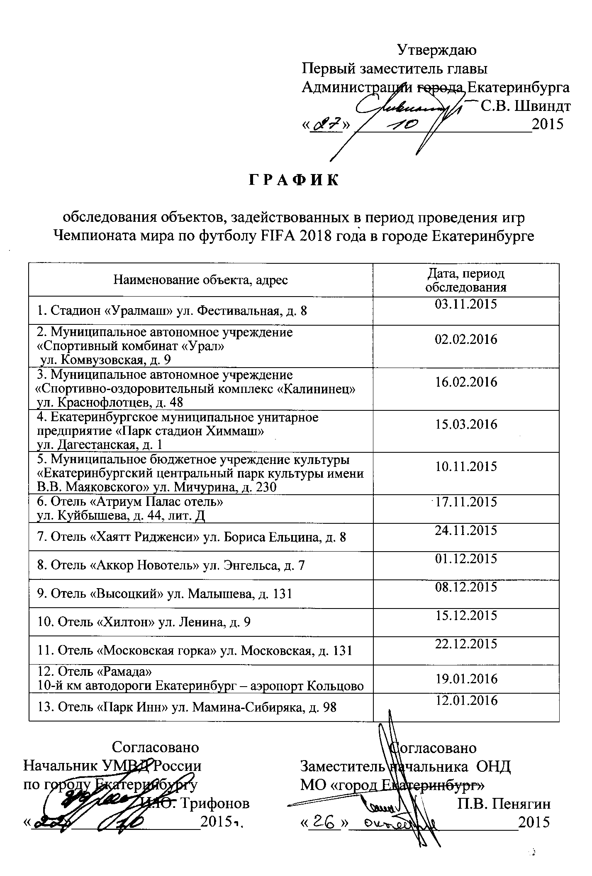

Slide 20
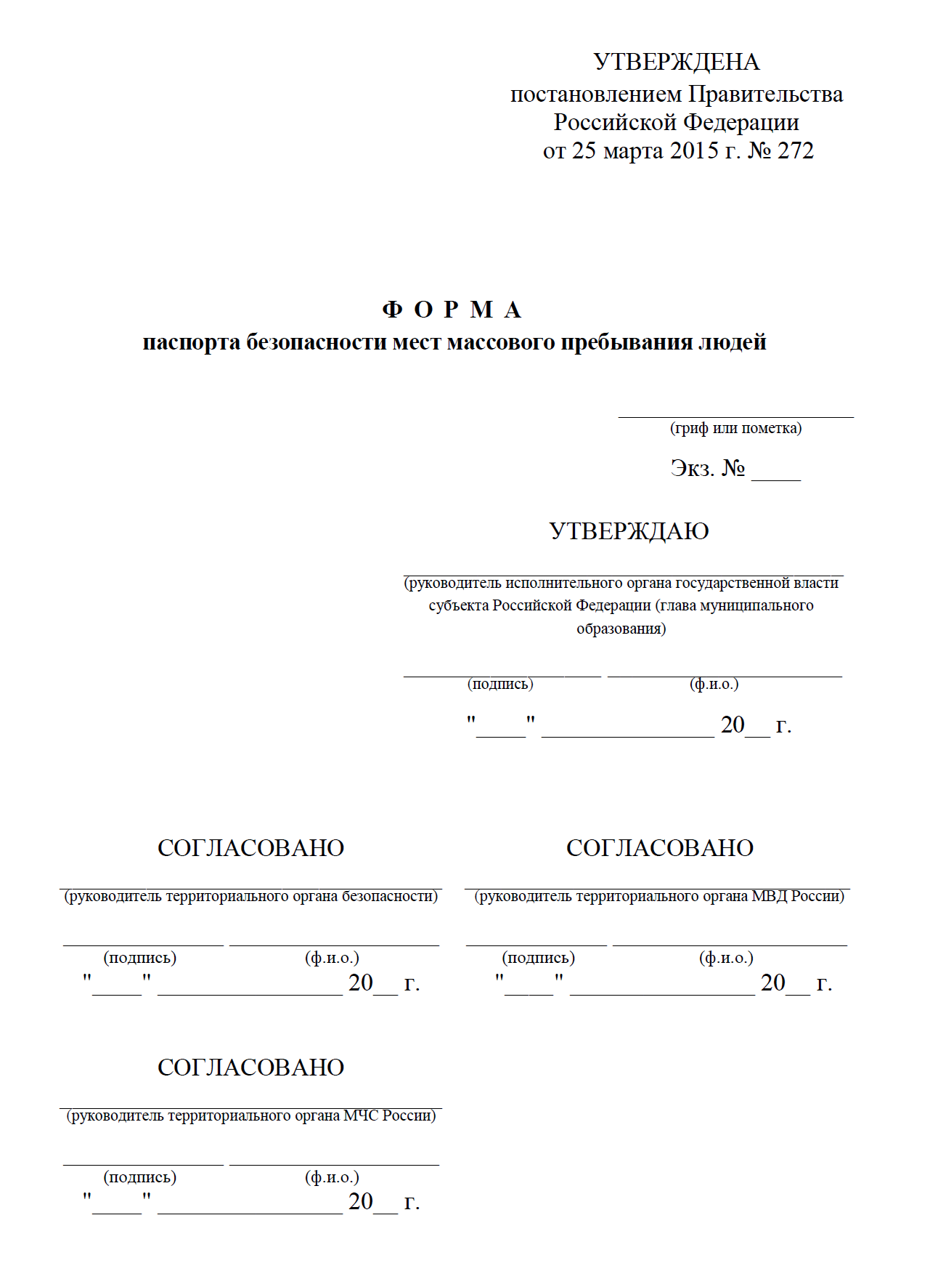

Slide 21
Благодарим
за внимание!

